Slide 1



LENGUAJES PHP Y PASCAL
H
Grupo 3
H

Slide 2
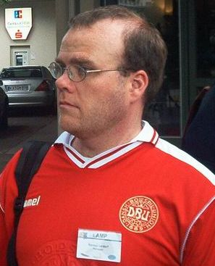
Historia
H
PHP es un lenguaje de programación de código abierto, creado en 1994
por Rasmus Lerdorf como un conjunto de scripts en C.
Evolucionó, permitiendo la interacción con bases de datos y el desarrollo de
aplicaciones web dinámicas.
En 1995, se publicó el código fuente y se renombró como FI
("Forms Interpreter"), y luego como PHP/FI en 1996, integrando nuevas funcionalidades.
PHP 3.0 desarrollado en 1997 marcó un hito, permitió la integración con múltiples bases de datos y protocolos importante al ser más extensible y potente. Tuvo una adopción masiva
PHP 4.0, lanzado en 2000, introdujo el motor Zend, mejorando el rendimiento.
Finalmente, PHP 5.0, lanzado en 2004, añadió un nuevo modelo de objetos y muchas otras funcionalidades, consolidando a PHP como un lenguaje dominante en el desarrollo web.
Identificar a los clientes prepago con potencial para migrar a pospago.

Slide 3
Causa del Éxito
Fácil de aprender y usar para aquellos sin mucha experiencia.
Sintaxis accesible con integración HTML directa, lo que permitió crear sitios web dinámicos rápidamente, lo cual era crucial durante el auge de la web en los años 90 y 2000.
Desarrollo de Aplicaciones, Integración con Bases de Datos, Sistemas de Gestión, Webs dinámicas.
Al ser de código abierto y estar disponible en casi todos los servicios de hosting, PHP era una opción económica para desarrollar y alojar sitios web.
A lo largo del tiempo, se desarrollaron numerosos frameworks y sistemas de gestión de contenido basados en PHP, lo que amplió sus capacidades y fomentó su uso.
Muchos sitios web populares, como Facebook y Wikipedia, fueron construidos originalmente con PHP, lo que contribuyó a su reputación y adopción masiva.
PHP es un lenguaje de programación interpretado​ del lado del servidor y de uso general.
Identificar a los clientes prepago con potencial para migrar a pospago.

Slide 4
Críticas hacia PHP
Diseñado como herramienta para crear sitios web dinámicos, sin intención de ser un lenguaje de programación completo. Por lo que su evolución tuvo una sintaxis inconsistente, con funciones y convenciones sin un patrón claro.
PHP tenía una configuración predeterminada que no fomentaba las mejores prácticas de seguridad, lo que llevó a muchos desarrolladores a crear aplicaciones vulnerables.
No manejaban bien los errores y excepciones, lo que hacía más difícil escribir código robusto y depurable.
Debido a su crecimiento rápido y a su adopción masiva en los primeros días de la web, PHP ha mantenido compatibilidad con muchas prácticas y funciones antiguas. Por lo que arrastra problemas y decisiones de diseño obsoletas.
Históricamente, ha permitido que los desarrolladores mezclen código PHP con HTML sin mucha estructura, lo que ha llevado a prácticas de codificación desordenadas y difíciles de mantener.
A pesar de estas críticas, PHP sigue siendo uno de los lenguajes más utilizados en el desarrollo web, especialmente gracias a su simplicidad, rapidez en el desarrollo y la enorme base de código existente.
Identificar a los clientes prepago con potencial para migrar a pospago.

Slide 5
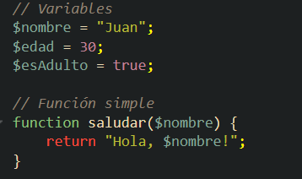
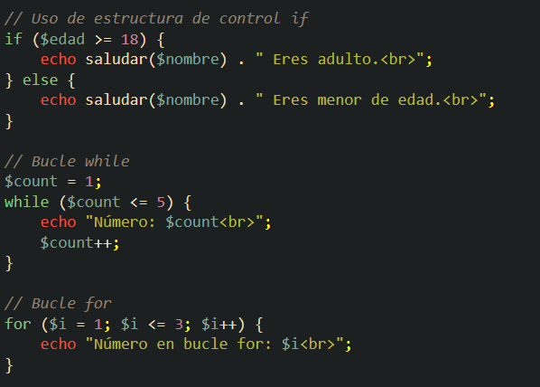
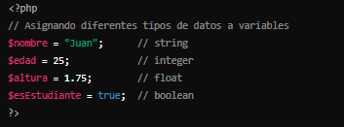
Proceso de la Campaña
Notamos como PHP es no hace distinción hacia los tipos de datos.
Uso de funcion While ; If ; For

Slide 6
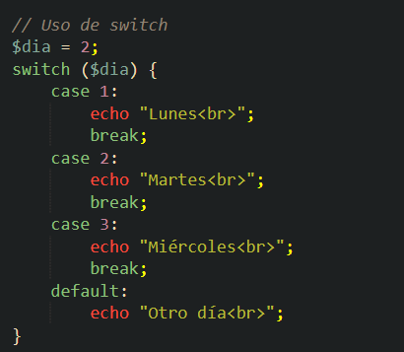
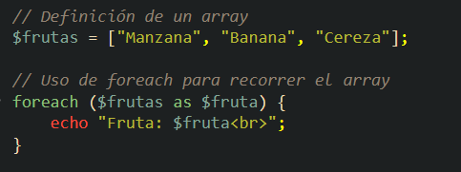
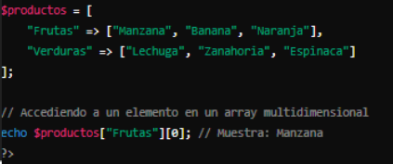
Proceso de la Campaña
Uso del Switch
Uso de Array

Slide 7
Algoritmos de Ordenamiento en PHP
QuickSort
MergeSort
Burbuja
Proceso de la Campaña

Slide 8
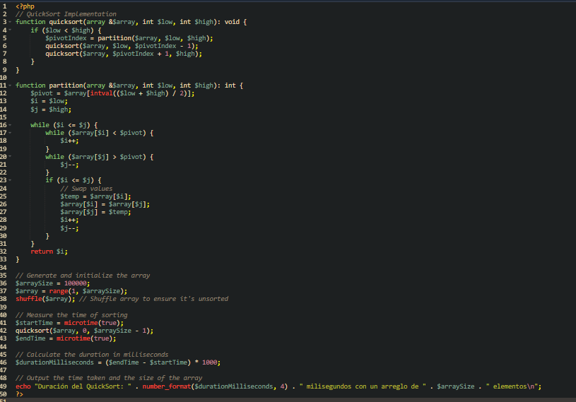

QuickSort
Proceso de la Campaña
Velocidad en la práctica
Bajo uso de memoria adicional

Slide 9
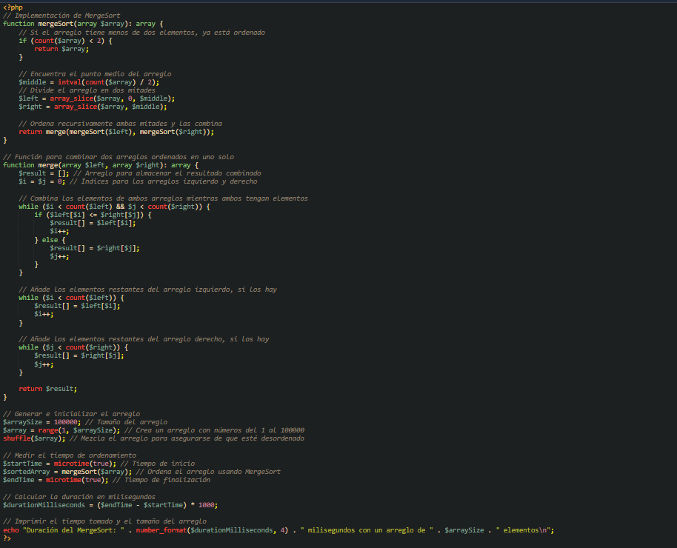


MergeSort
Proceso de la Campaña
Eficiente como el QuickSort
Puede requerir más memoria

Slide 10
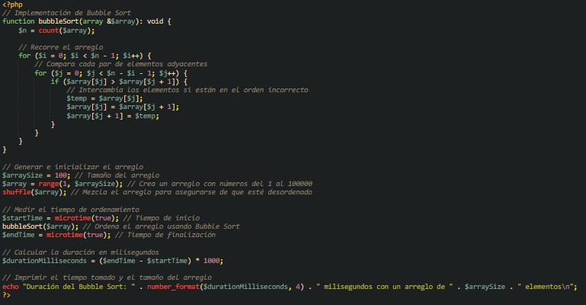

Burbuja
Proceso de la Campaña
No recomendable para grandes conjuntos de datos

Slide 11

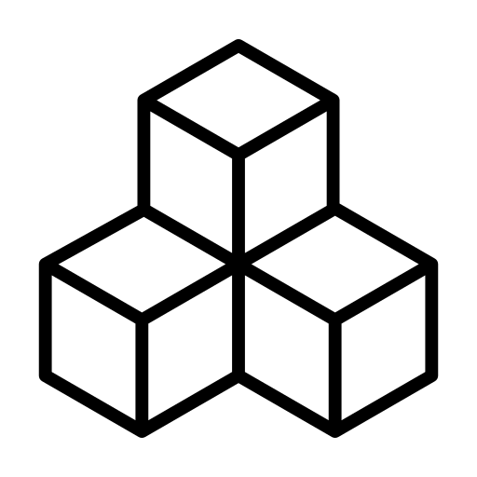


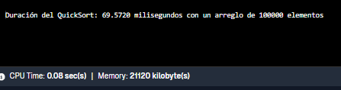
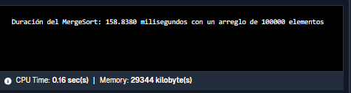
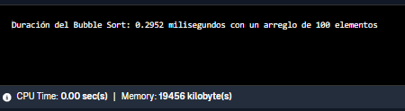
Rendimiento de los algoritmos
Proceso de la Campaña
QuickSort
MergeSort
Burbuja
Más rápido
Array de 100.000 elementos
69.5720 milisegundos
Más lento que QuickSort
Array de 100.000 elementos
158.8380 milisegundos
Array de 100 elementos
0.2952 milisegundos
Array de 100.000 elementos

Slide 12
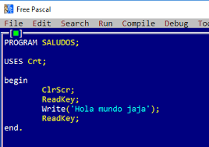
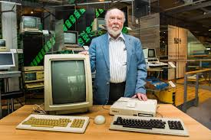
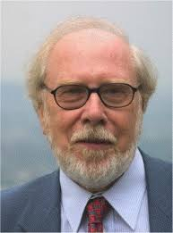
Lenguaje Pascal
Fue creado por Nikolaus Wirth, un informático suizo a finales de los años 60. Su objetivo era crear un lenguaje que fuera útil para enseñar programación, promover la organización del código y las buenas prácticas de programación.

Slide 13

Hitos clave de Pascal
¿Que tan importante fue?
Primera versión de Pascal en 1970, inspirada en el lenguaje Algol 60 pero con una sintaxis más sencilla y clara.
Pascal fue popular en los años 80 debido a compiladores como Turbo Pascal de Borland, que ofrecían un entorno de desarrollo integrado (IDE) muy intuitivo y accesible.
Pascal sirvió como base para el desarrollo de otros lenguajes como Modula-2 y Oberon también creados por Wirth. Además, sus principios de programación estructurada influyeron en lenguajes modernos como C y C++
Se utilizaba en la enseñanza de la programación y en el desarrollo de software para sistemas embebidos. Ej: controladores lógicos programables (PLC)
Enseñanza: Sintaxis clara y estructurada.
Programación estructurada: Fomenta el uso de procedimientos, funciones y bloques de código
Base para otros lenguajes: Conceptos y principios influyentes

Slide 14
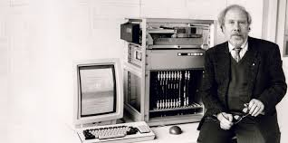
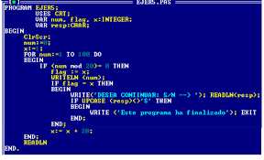
Orígenes y desarrollo
¿Dónde se usa Pascal?
Niklaus Wirth desarrolla Pascal como una mejora sobre el lenguaje ALGOL, que ya promovía la programación estructurada pero era considerado complicado y poco accesible para los estudiantes. Wirth quería un lenguaje que fuera simple, eficiente y fácil de aprender, pero que también pudiera ser utilizado para desarrollar software real.
Aplicaciones Educativas y Herramientas de Aprendizaje.
Desarrollo de Software Antiguo.
Desarrollo de Compiladores.
Delphi (Object Pascal).
Robótica y Sistemas Embebidos.

Slide 15

Ventajas
Desventajas
Fácil de aprender.
Promueve Buenas Prácticas de Programación.
Tipado Estricto.
Eficiencia.
Buena Documentación y Comunidad de Soporte.
Entorno de Desarrollo Integrado (IDE).
Popularidad Decreciente.
Limitaciones en Programación Orientada a Objetos (OOP).
Menos Flexibilidad para Aplicaciones Comerciales.
Ecosistema y Librerías Limitadas.
Menor Soporte para Desarrollos Web y Móviles.
Compatibilidad con Hardware y Sistemas Operativos Modernos

Slide 16
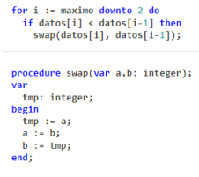
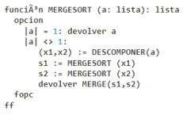
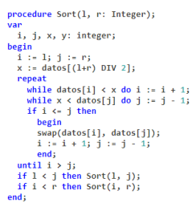
Métodos de Ordenamiento
Burbuja
MergeSort
QuickSort

Slide 17
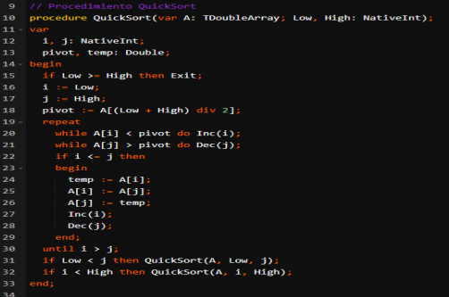
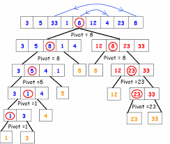

Ejemplo rendimiento con QuickSort
NativeInt
Entero con signo de 64 bits, representa valores dentro del rango (-2^63..2^63-1)

Slide 18

Comparación entre PHP y Pascal
PHP: Sintaxis sencilla y directa
Pascal: Estructura rígida y formal
-Simplicidad
-Manipulación de Arrays
-Manejo de Tiempos
-Desempeño
PHP: Intuitiva, funciones integradas
Pascal: Precisión y procedimientos específicos
PHP: Funciones nativas (microtime())
Pascal: Requiere bibliotecas adicionales
PHP: Ágil, menos eficiente en cálculos intensivos
Pascal: Compilado, mayor eficiencia en tareas intensivas

Slide 19


Preguntas…
-¿Cuál consideran que es más veloz al recibir una respuesta del servidor, Pascal o
PHP?
-¿Qué lenguaje consideran que tiene una curva de aprendizaje más amigable para el desarrollo web, Pascal o PHP?
-¿Cuál de los dos lenguajes creen que tiene una mejor compatibilidad con frameworks modernos para desarrollo web, Pascal o PHP?
-¿Alguno de ustedes ha tenido experiencia programando en Pascal o PHP? Si es así, ¿podrían compartir su experiencia y comentar algo sobre el uso de estos lenguajes?

